Slide 1

精品资源共享课
课程名称：传热学 Heat Transfer
内 容：第12讲
3-1 非稳态导热的基本概念
主 讲 人：陶文铨

Slide 2
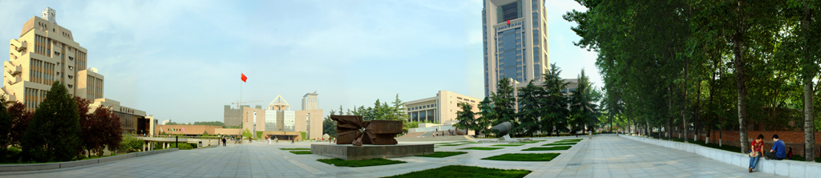
传热学：第三章 非稳态热传导
主讲 陶文铨
西安交通大学能源与动力工程学院
热流科学与工程教育部重点实验室
2013年7月20日, 西安

Slide 3

第 3 章
非稳态热传导

Slide 4
目 录
3.1 非稳态导热的基本概念
3.2 零维问题的分析法---集中参数法
3.3 典型一维物体非稳态导热得分析解
3.4 半无限大物体的非稳态导热
3.5 简单几何形状物体多维非稳态导热的分析解
本章小结

Slide 5
第 3 章 非稳态导热
Transient heat conduction
1. 应用背景
1）工件的加热与冷却过程；
2）动力机械的启动与停机（启动与停车）；
3）地球一年四季/昼夜的气温变化；
4）激光的瞬态处理技术。
2. 教学重点
1）掌握确定瞬时温度场的原则与方法；
2）计算一段时间内所传递的热量。

Slide 6
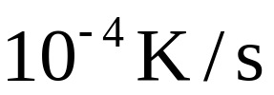
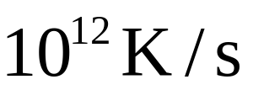
3.1 非稳态导热的基本概念
3.1.1 非稳态导热的分类与特点
周期性：物体中各点温度及热流密度随时间作周期性变化;
(不是本章的研究重点)
分
类
非周期性：物体的温度随时间推移逐渐趋向于一个恒定温度
非稳态导热过程中物体的温度变化率从低速的缓慢变化，如 ，到激光脉冲的极高速变化，如 ，其时Fourier定律可能就不再适用。

Slide 7
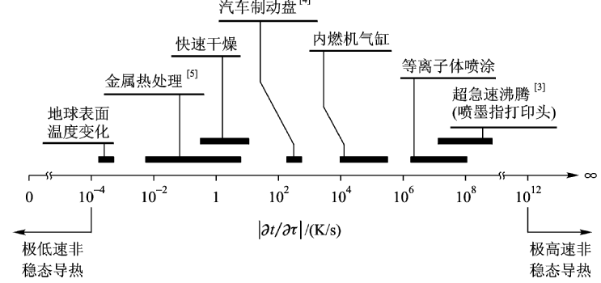
不同非稳态导热过程中物体温度变化率举例
10⁻¹² s---Pico second, 皮秒
10⁻¹⁵ s--- Femto second,飞秒

Slide 8
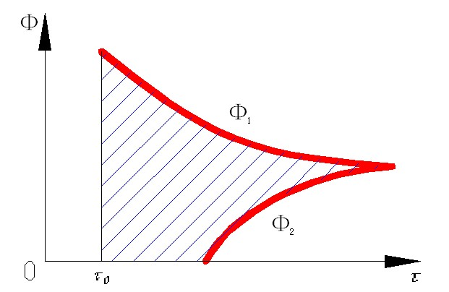
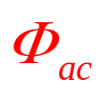

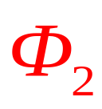

基本特点
1） 在垂直于热量传递方向的每一个截面上，导热量处处不同----导热物体要积聚或释放能量;
在非稳态导热过程中物体内积聚的热量

Slide 9
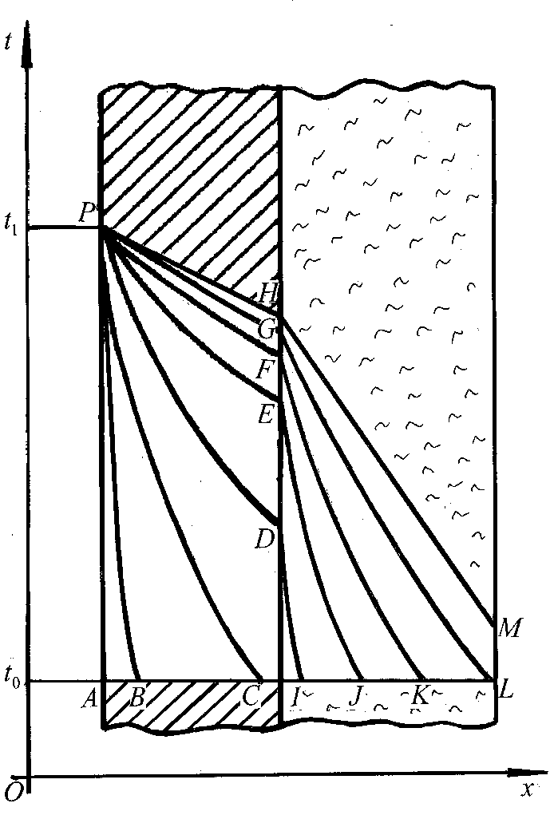
2）对非周期性导热情形，物体中的温度分布存在着两个不同阶段的非稳态导热：
（1）非正规状况(non-regular regime)：温度分布主要受初始温度分布的影响(金属壁中的分布P-B, P-C；
正规
状
况阶段
（2）正规状况(regular regime): 初始温度分布影响逐渐消失，不同时刻温度分布主要取决于边界条件及物性（分布 P-D, P-E, P-G 等）。
非
正规
阶段

Slide 10
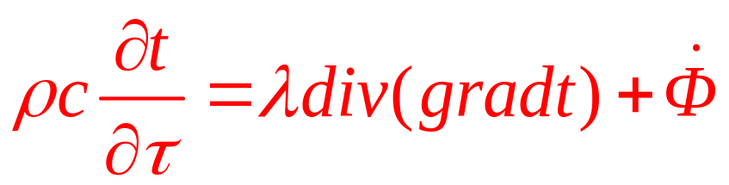
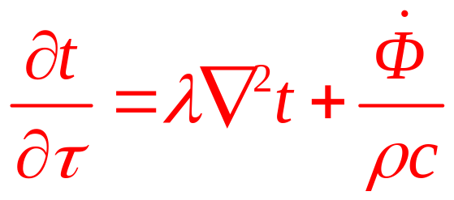

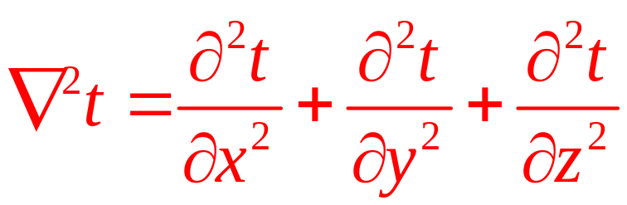
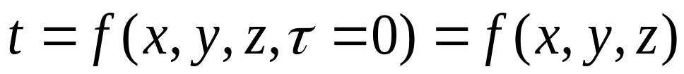
3.1.2 非稳态导热问题数学描写
用矢量表示的三个坐标系下控制方程的统一形式：
或者
其中 称为 Laplace 算子，对直角坐标系有：
初始条件（IC）：
给定
边界条件（BC）可能有三种：
第1，2，3 类边界条件。

Slide 11
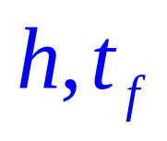
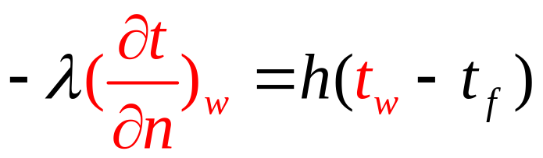
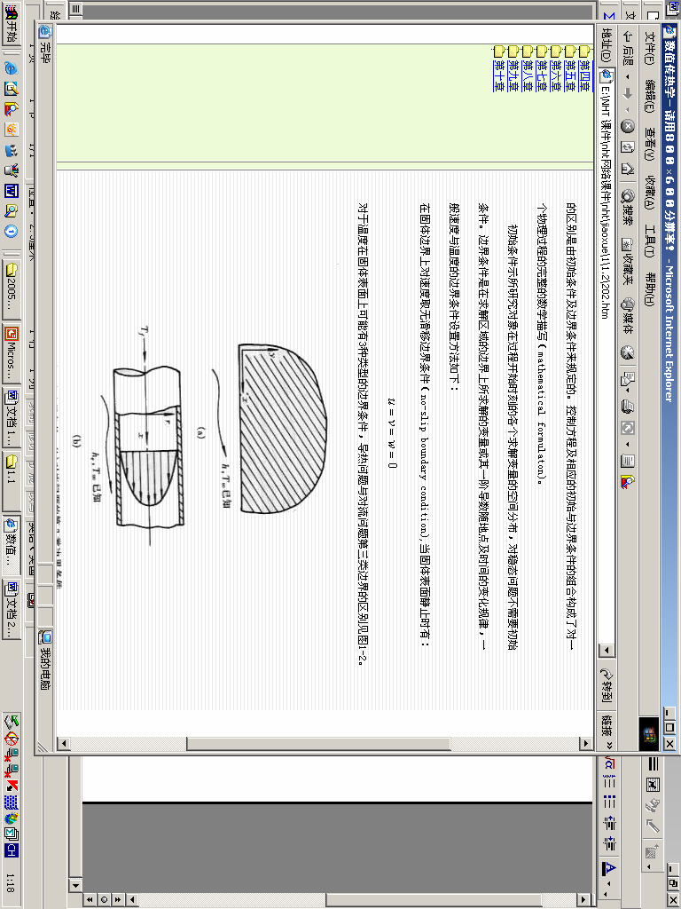

第三类边界条件较常见：
已知
n
已知的流体温度
未知的表面法向导数
已知的表面对流传热系数
未知的表面温度
换热表面外法线
凡能满足上述控制方程和初始条件、边界条件的解是唯一的解 (解的唯一性定律）。

Slide 12

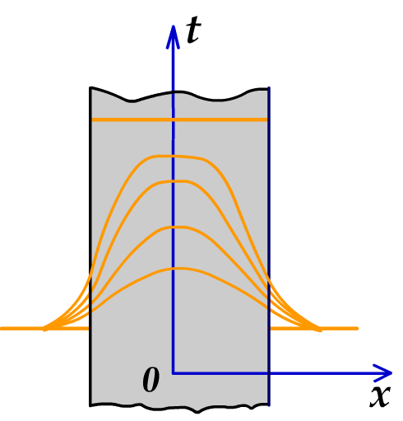






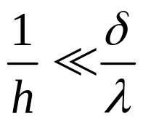
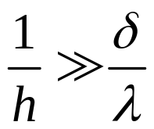
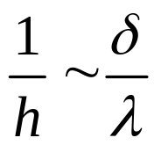
3.1.3 第三类边界条件下非稳态导热的定性分析
以厚为 的平板中非稳态导热为例，根据导热物体材料性质和表面换热条件分三种情况：
表面换热十分强烈
表面换热十分微弱
表面热阻 导热热阻

Slide 13
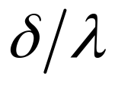
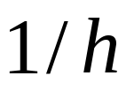
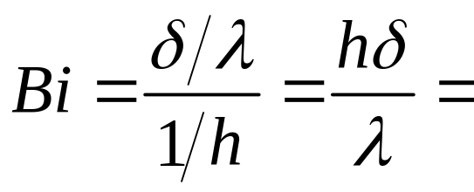
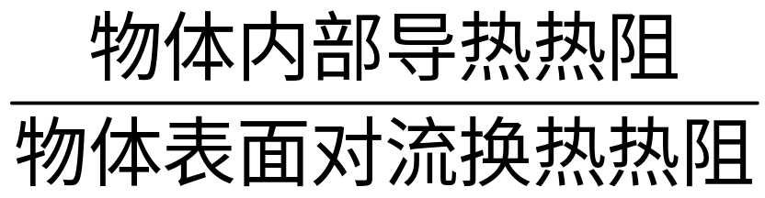

与 之比称为毕渥数(Biot number)
式中 为导热物体的特征尺度。
1) Bi→∞，可视为表面传热系数 h →∞ （Bi=hδ /λ ），对流换热热阻→ 0。平壁表面温度从冷却过程一开始就降到流体温度 t∞ ：
表面换热十分强烈
Bi → ∞
第3类边界条件→第1类边界条件

Slide 14
2) Bi→0，物体的导热系数很大、导热热阻 → 0（Bi =hδ/λ ）。任何时刻物体内温度都趋于均匀一致。
3) 0<Bi<∞，情况介于1）和 2）之间。
表面换热十分微弱
Bi → 0，分析最简单
表面热阻 导热热阻
Bi为有限大小

Slide 15

同舟共济
渡彼岸!
People in the same boat help each other to cross to the other bank, where….

